Slide 1
내 위치 기준 1Km 카페 찾기
Redis의 geospatial 자료구조

Slide 2
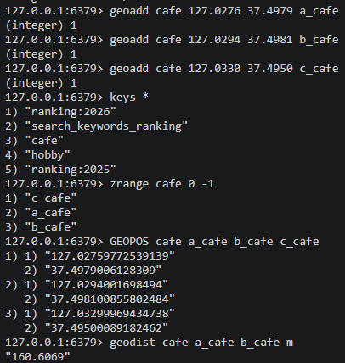
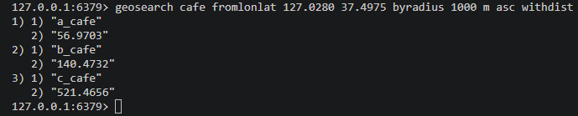
GeoSpatial 자료구조 살펴보기
GeoSpatial 데이터 저장
geoadd cafe 127.0276 37.4979 a_cafe
geoadd cafe 127.0294 37.4981 b_cafe
geoadd cafe 127.0330 37.4950 c_cafe
Geospatial 데이터 조회
zrange cafe 0 -1 # 전체 데이터 조회 [Geospatial은 zset 구조로 되어있음.]
geopos cafe a_cafe b_cafe c_cafe # 개별 데이터 조회
Geospatial 거리 조회
geodist cafe a_cafe b_cafe m
geosearch cafe fromlonlat 127.0280 37.4975 byredius 1000 m asc withdist

Slide 3
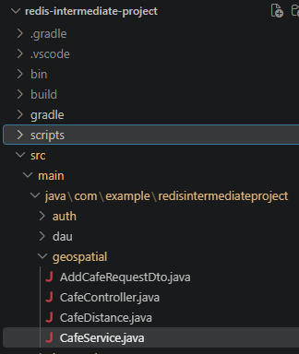
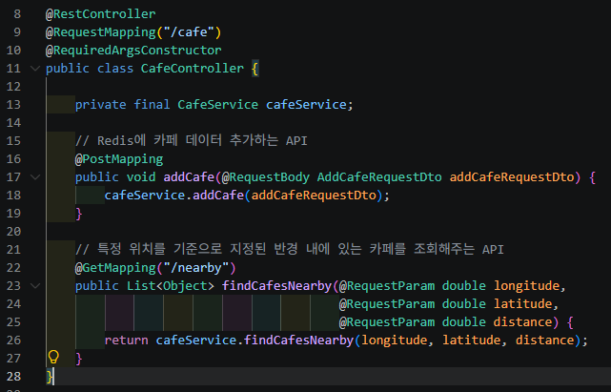
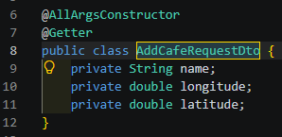
Cafe 등록 및 반경 내 카페 검색-Controller
17~19Line :
카페명
위도
경도
를 입력 받아 redis에 등록한다.
22~27Line :
현재 위치의 위도 및 경도, 반경(거리) 정보를 입력 받아 가까운 cafe정보를 전달 받는다.

Slide 4
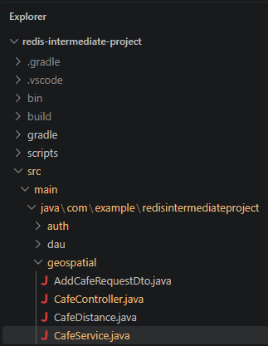
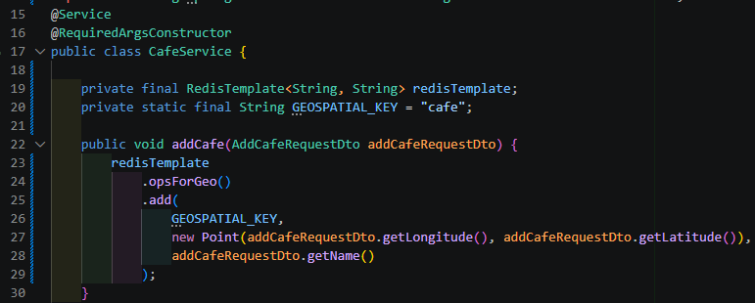
Cafe 등록 및 반경 내 카페 검색 - Service (1)
카페 등록 로직
geoadd cafe 위도 경도 카페명 (EX : geoadd cafe 127.0276 37.4979 a_cafe
SpringFramework에서 위도 경도에 대한 Point 클래스를 지원한다.

Slide 5
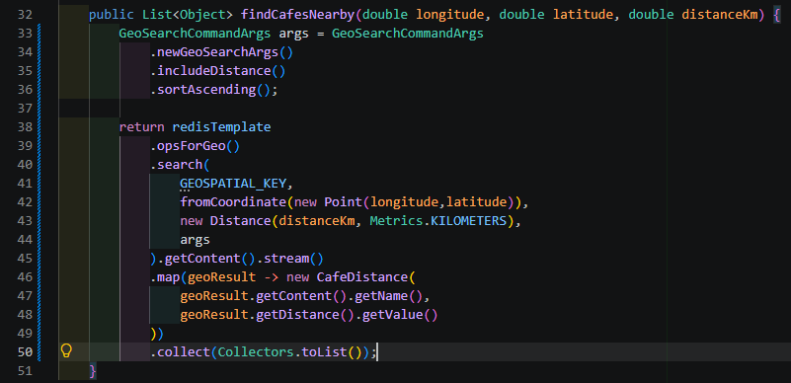
Cafe 등록 및 반경 내 카페 검색 - Service (2)
33~36Line :
newGeoSearchArgs() : geosearch 명령에 대한 옵션을 셋팅하겠다.
includeDistance() : withdist
sortAscending() : withdist 옵션 앞에 정령 옵션 asc에 해당
38~50Line :
41Line : key 값
42Line : 나의 위도, 경도 (= fromlonlat 위도 경도)
43Line : 반경 값 (byredius 1000 m)
44Line : 셋팅한 옵션 적용
45Line : 반환값 맵핑을 위한 geosearch 반환 내용을 맵핑을 위한 steam() 형태로 변환
46Line : 반환 결과 Stream을 CafeDistance Dto로 맵핑
50Line : 맵핑한 정보들을 모아 리스트화

Slide 6
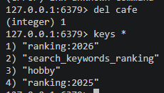
테스트 전 등록된 Key 삭제
redis-cli 환경

Slide 7
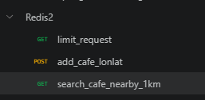
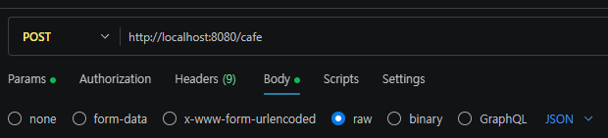
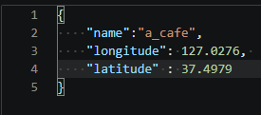
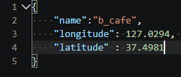
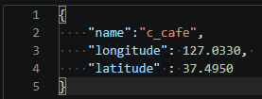

카페 등록 하기

Slide 8
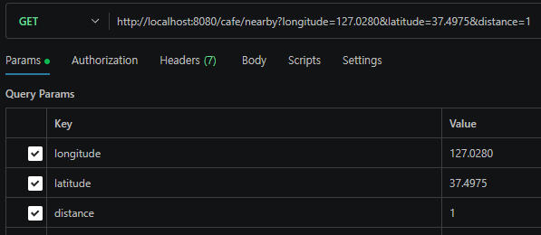
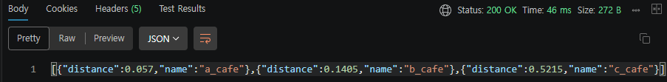
반경 내 카페 검색
longitude : 내 경도
latitude : 내 위도
distance : 반경 1km
결과를 보면 거리가 가까운 순으로 정렬되어 검색된다.

